Slide 1
Pesquisa Operacional
Atividade 04
Matheus Sousa Marinho (202206132)

Slide 2
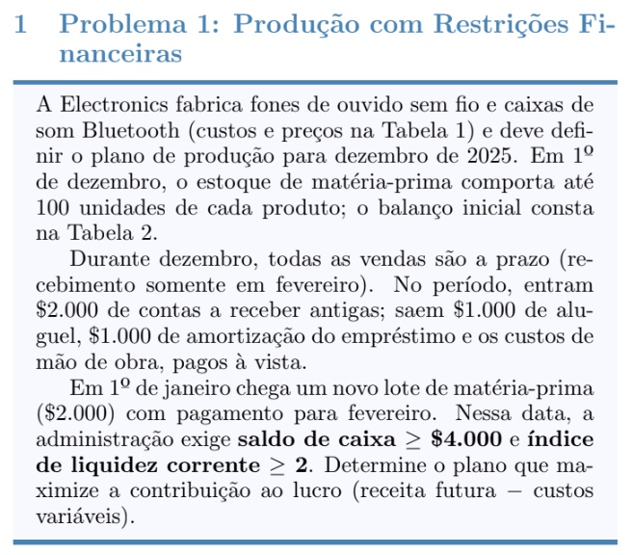
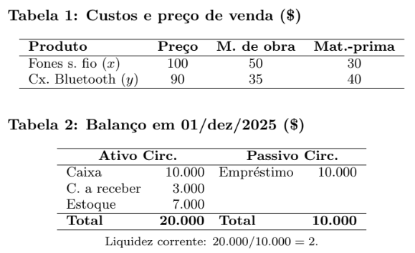
P1
1. Variáveis de decisão
Para este problema, utilizamos duas variáveis:
x = quantidade de fones sem fio produzidos em dezembro
y = quantidade de caixas de som bluetooth produzidas em dezembro
2. Função objetivo
Olhando para a contribuição de cada um para o lucro:
(receita – custos variáveis)
Fones sem fio: 100 – 50 – 30 = 20
Caixas de som: 90 – 35 – 40 = 15
Logo: Z = 20x + 15y será nossa função objetivo

Slide 3
P1
3. Restrições do problema
Para este problema especificamente, precisamos olhar para algumas restrições:
1) Restrições de capacidade:
x <= 100; y <= 100 (estoque comporta)
2) Restrições de estoque (01/01):
Caixa:
10000 + 2000 – 1000 – 1000 – 50x – 35y =>
50x + 35y <= 6000
3) Liquidez (01/01):
AC = (10000 – 50x – 35y) + (1000 + 100x + 90y) + (9000 – 30x – 40y) = 20000 + 20x + 15y.
PC = 9000 + 2000 = 11000
Assim, AC/PC >= 2 => 20x + 15y >= 2000
4) Não negatividade: x,y >= 0.

Slide 4
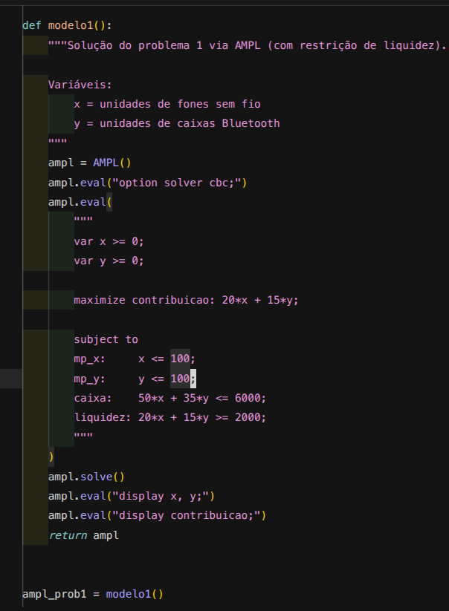
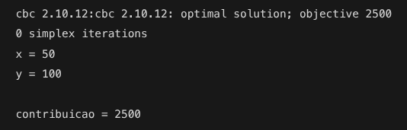
P1
AMPL

Slide 5
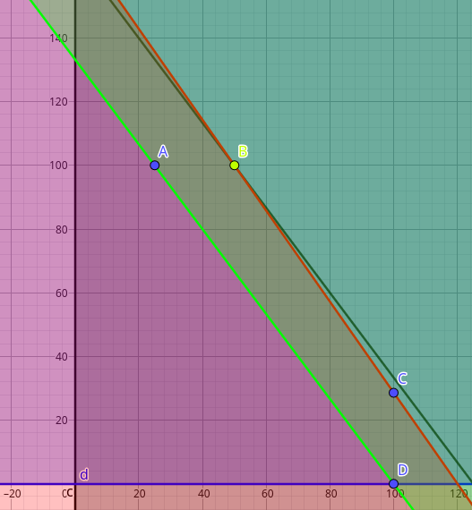
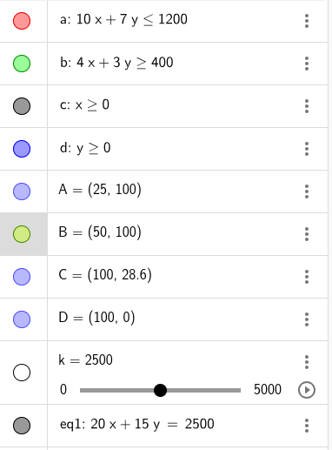
P1
Solução Gráfica
Utilizando o GeoGebra, plotamos as regiões de interesse e ao aplicar o divergente na função lucro Z, maximizamo-as no ponto B (50,100) onde Z=2500.

Slide 6
P1
Questões
Para este problema tivemos algumas questões:
1) Por que Z = 20x + 15y é contribuição e não lucro contábil de dezembro?
R: As vendas de dezembro são a prazo e os custos fixos como o aluguel não dependem de x, y. O lucro Z mede a margem de contribuição o que a decisão de produção influencia.
2) Quais restrições estão ativas no ótimo (x=50, y=100, z=2500)?
R: mp_y (y = 100) e caixa (50x + 35y = 6000). mp_x e liquidez ficam folgadas. Restrição ativa = recurso escasso que limita o lucro; afrouxá-la aumentaria z.

Slide 7
P1
Questões
Para este problema tivemos algumas questões:
3) A liquidez foi determinante? Compare com e sem ela.
R: Não. Z* = 2500 > 2000 => liquidez folgada; com ou sem ela, o ótimo é o mesmo. (no .ipynb consta ambas as versões)
4) E se o caixa mínimo subir a 5.000? E a 8.000?
R: $5.000 (50x + 35y <= 5000): novo ótimo (30, 100), z = 2100.
$8.000 (50x + 35y <= 2000): inviável, pois o máximo de 20x + 15y nessa região é ~857 < 2000 exigido pela liquidez.

Slide 8
P1
Questões
5) E se 30% das vendas de dezembro fossem à vista?
R: Entra em caixa 0,30·(100x + 90y) = 30x + 27y.
A restrição de caixa vira 20x + 8y ≤ 6000 (mais folgada).
A liquidez não muda: o que entra em caixa sai de contas a receber, e AC/PC totais ficam iguais.

Slide 9
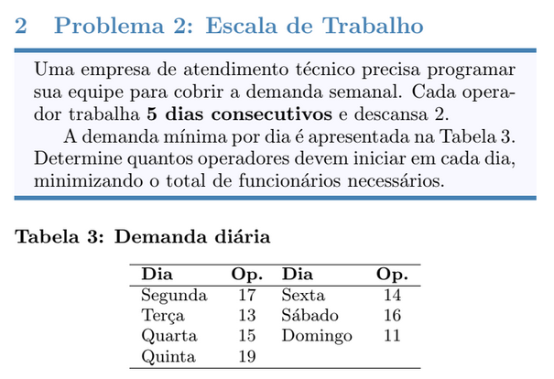
P2
1. Variáveis de decisão
Para este problema, utilizamos a seguinte ideia:
x_seg, x_ter, x_qua, x_qui, x_sex, x_sab, x_dom, sendo x_i o número de operadores que iniciam no dia x_i.
2. Função objetivo
Sendo z a função objetivo, a demanda é dada por:
z = x_seg + x_ter + x_qua + x_qui + x_sex + x_sab + x_dom

Slide 10
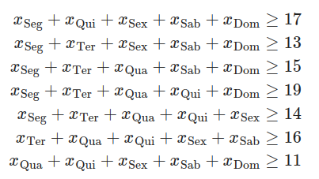
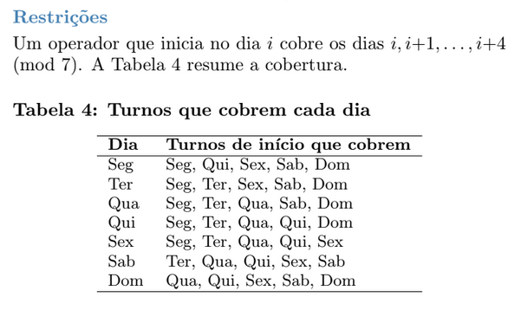
P2
3. Restrições do problema
Para este problema, temos as seguintes restrições:
Além da não-negatividade, onde x_i >=0 para todo i.

Slide 11
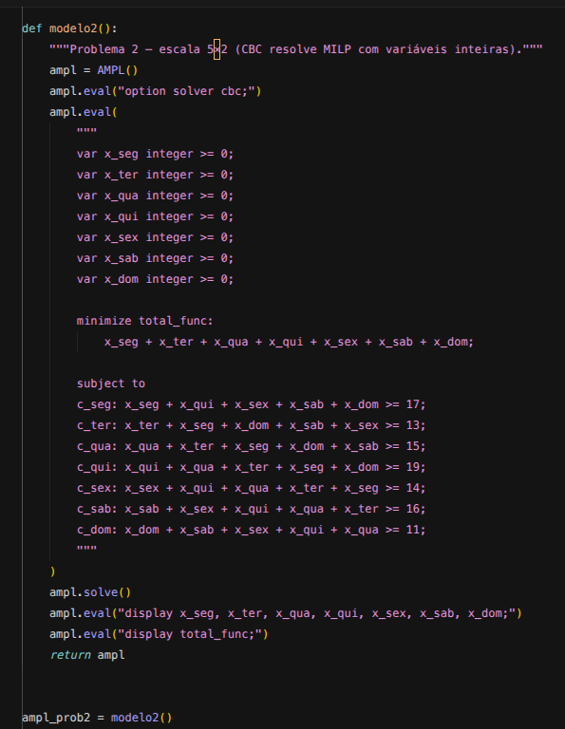
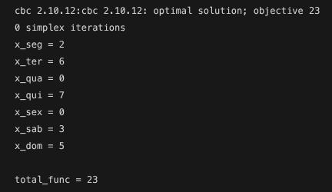
P2
AMPL

Slide 12
P2
Questões
Para este problema tivemos algumas questões:
1) Qual é a solução ótima contínua? Como interpretar frações de operadores?
R: Retirando integer, o ótimo seria: z aproximadamente 22,33. Com:
2) Quais dias apresentam folga positiva na solução ótima? O que isso significa para a gestão da equipe?
R: Pelo modelo2 apresentado, os dias com folga positiva são quinta, sábado e domingo. Para a equipe significa que eles podem ser fixados em um tamanho mínimo. Com dias de folga > 0, possuiria uma ociosidade estrutural. Se olharmos para uma solução contínua, como haverão outras soluções, poderíamos realocar as folgas para outros dias.

Slide 13
P2
Questões
3) Por que as restrições de cobertura têm estrutura cíclica? O que mudaria se a jornada fosse de 6 dias seguidos com 1 de folga?
R: A semana é um ciclo de 7 dias que se repete: quem começa em um dia d, trabalhará d, d+1, ... , d+4 (mod 7), então cada x_d, aparecerá em 5 restrições. O que já representa um ciclo. Se fosse uma jornada 6x1, x_d apareceria em 6 restrições.
4) Como o modelo seria adaptado para minimizar o custo total, sabendo que operadores que iniciam nos fins de semana recebem 20% a mais?
R: Restrições inalteradas; muda apenas a função objetivo, atribuindo peso 1,2 a sábado e domingo:

Slide 14
Obrigado!
Matheus Sousa Marinho (202206132)

